Slide 1

Antegrad Serebral Perfüzyonda uygun Akım, Basınç, Sıcaklık nasıl olmalı?
Doç. Dr. Serkan Ertugay
Ege Üniversitesi Kalp ve Damar Cerrahisi AD
Notes:
Merhaba, hoşgeldiniz. herkese iyi öğleden sonları. Bugün bana düşen görev ise size ASP’un hangi ısıda
, hangi akımda hangi basınçla verileceği ile ilgili bilgiler vermek.

Slide 2
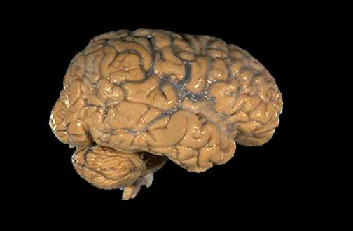
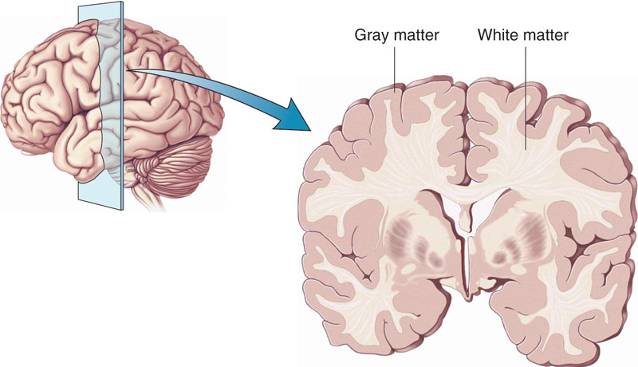
Beyin
Beynimiz 1500gr
Kan akımı 50mL
(60mg glikoz-3mLO₂)/100gr/dk
Metabolik gereksinime göre kan akım değişimi yapabilir.
Otoregülasyon, farklı perfüzyon basınçlarında sabit akım sağlar.
Notes:
Beyinimiz, en önemli organımız. Kendisi küçük ama işlevi büyük organımız. Kalp debisinin %15’ini kullanıyor. Metabolik ihtiyacı yüksek. Metabolizmasını kan akımına göre kendi düzenleyebilir. Diğer önemliözelliği ise değişen perfüzyon basınçlarına göre kendi akımını düzenleyebilir. İskemiye çok hassas, yenilenebilen hücreler değil.
Nörolojik olaylar kalp cerrahisinde en katastrofik komplikasyonlardan birisi. O nedenle Aort cerrahisi sırasında en fazla odaklandığımız nokta. Perfüzyon stratejiisi ve beyin koruması.

Slide 3
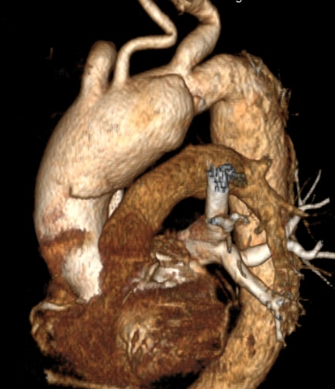
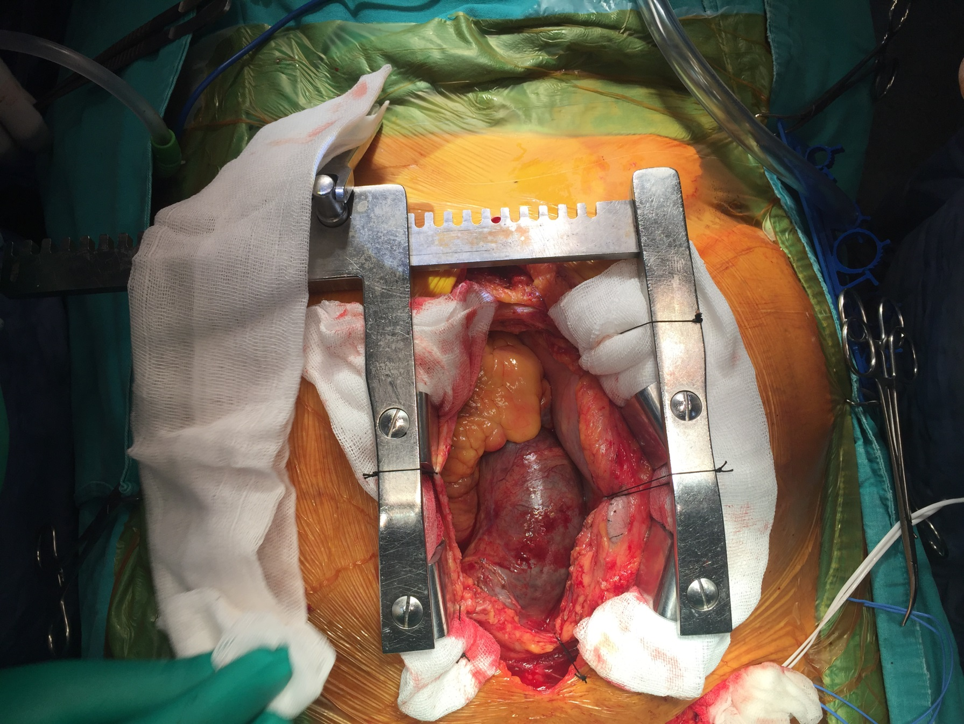
Beyin Koruması ne zaman önemli?
  Distal Asendan Aorta Cerrahisi
    Anevrizma
    Tip A (Tip 1-2) Aort Diseksiyonu
    IMH
  Arkus Aorta Cerrahisi
    Anevrizma
    Tip A (Tip 1) Aort Diseksiyonu
  Distal Arkus Cerrahisi
    Anevrizma
    Tip B (Tip 3) Diseksiyon
Notes:
Distal asendan aorta ve arkus aortayı içeren aortik hastalalıkların cerrahisinde beyin koruması için planlama yapmak zorundayız. Özellikle arkus replasmanı gerektirebilecek olgularda bu planlama daha önemli.

Slide 4
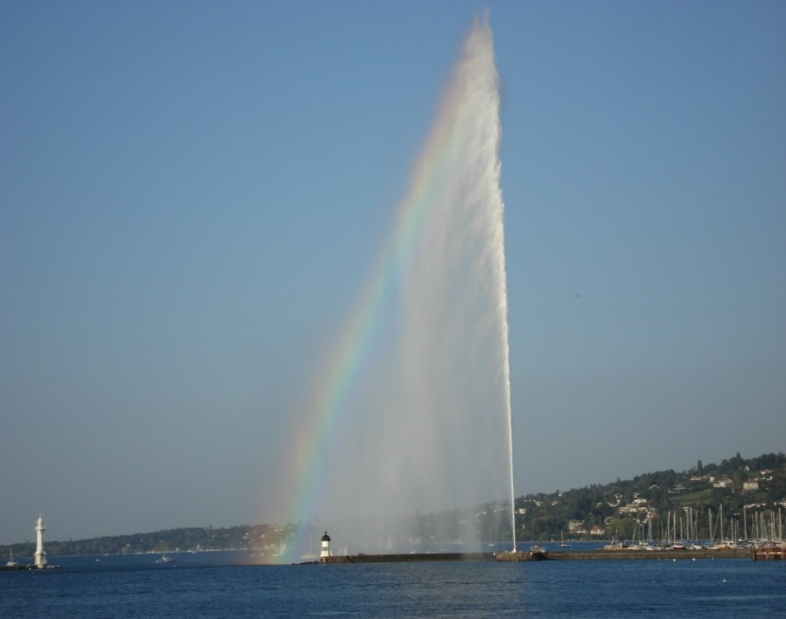
Beyin Korumasında amacımız nedir?
Beynin kan ihtiyacını
  azaltmak (hipotermi)
  karşılamak (perfüzyon)
  İskemiye dayanıklığı artırmak
    Akım
    Basınç
    Sıcaklık
    Hematokrit
    pH idaresi
Notes:
Beyin korumada amacımız Öncelikle beyin dokusunun metabolik ihtiyacını minimize etmek. Bunu da ancak hipotermi ile sağlayabiliyoruz.
Bununla birlikte gerekli bazal metabolizma için de perfüzyon sağlamak. Perfüzyon sırasında arken birkaç parametreyi ayarlamamız gerekiyor.

Slide 5
Beyin Koruma Yöntemleri
Derin hipotermik sirkülatuvar arrest (DHSA)
(Griepp-1975)
Derin hipotermiyle birlikte retrograt serebral perfüzyon (RSP)
(Ueda-1990)
Derin hipotermiyle birlikte greftten antegrad serebral perfüzyon (ASP) (Ergin-1994)
Ilımlı (modere) hipotermiyle birlikte antegrad serebral perfüzyon (ASP)
(Frist-1986, Bachet-1991, Kazui-1992)
Notes:
Aort cerrahisinin gelişiminden bu yana beyin koruması için bir çok yol kullanıldı. DHSA ilk kullanılan tekniklerden bir tanesi. 1975 yılında ilk kez yayınlandı. Daha sonraları uzamış iskemi süreleri için ek teknikler geliştirildi. DH ile birlikte RSP ve ASP. Şu andan günümüzde tüm teknikler hala aktif olarak kullanılıyor.

Slide 6
Hipotermik Dolaşım Durdurulması
DHSA
Deep hypothermia with circulatory arrest. Determinants of stroke and early mortality in 656 patients.
    Svensson LG, Crawford ES J Thorac Cardiovasc Surg. 1993 Jul;106(1):19-28
HSA>40dk: ↑ strok HSA>65dk: ↑ mortalite
    7-29 dk = 12/298 [4%]
    30-44 dk = 15/201 [7.5%]
    45-59 dk =9/84 [10.7%]
    60-120 dk = 7/48 [14.6%]
Strok sadece beyin koruma tekniğine bağlı değil
Hava, aterosklerotik plak, KPB debrisleri
Notes:
Bu çalışmayı koydum. DHSA ile ilgili köşetaşı çalışmalardan bir tanesi. Bu konuda deneyimli ellerden çıkan bir yazı. Sadece HSA yeterli değil mi? Değil, süresi arttıkça strok riski arıyor. Strok için güvenli sürenin özellikle 40 dk’ya kadar olduğu sonucuna varılmış. Mortalite için ise 65 dk olduğu saptanmış. Tabii ki de strok sadece perfüzyona bağlı değil.

Slide 7
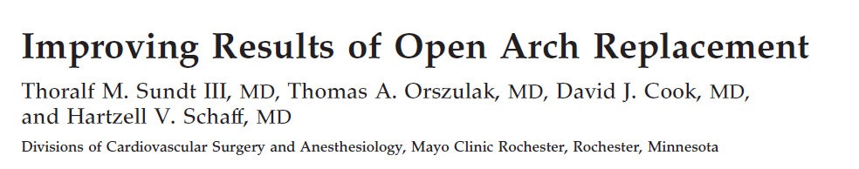
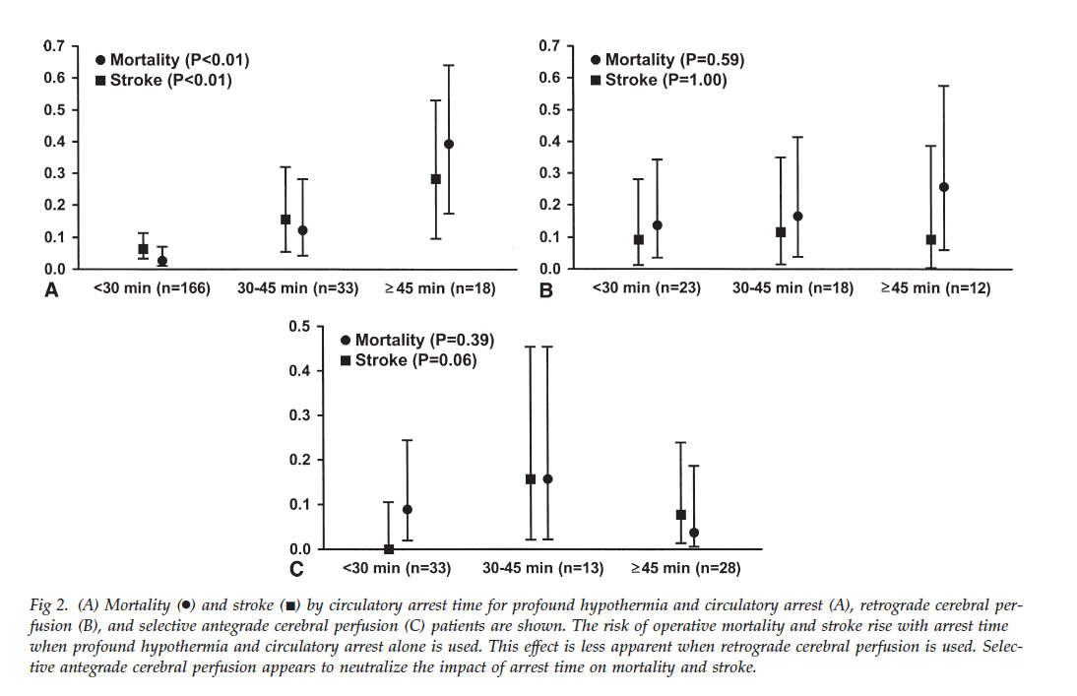
DHSA
RSP
ASP
Notes:
Bu konu ile alakalı güzel bir grafik olduğu için koydum. Stroke ve mortalite açısından bakıldığında DHSA ile süre arttıkça risk artışı belirgin iken bu durum RSP ve ASP de değişmiyor.

Slide 8
DHSA
DHSA hala en sık kullandığımız tekniklerden bir tanesi.
  Koagülopati ve homeostasis’i bozuyor.
  KPB süresini uzatıyor.
Ancak uzun serebral iskemide (35-40 dk üzeri) koruyuculuğu azalıyor.
  Arkus anevrizması
  Arkus yırtığı olan hastalarda
ASP-RSP
Notes:
DHSA hala sık kullanıyoruz. Ancak koagülason ve homeostasis üzerine zaralı etkileri mevcut. Uzun SA ihtiyacı olacak hastalarda ek koruma tekniği gerekli oalcaktır. ASP ve ya RSP, sunumum itibari ile ASP a odaklanacaım.

Slide 9
ASP ama nasıl?
ASP:
Nasıl verelim?
Derin veya ılımlı hipotermi?
Tek veya çift taraflı perfüzyon?
Hangi akım veya basınçta?
Nörolojik sonuç:
İnme - Geçici nörolojik bozukluk
Sağkalım
Notes:
Şimdi gelelim sunumun asıl amacına. ASP uygulayalım ama nasıl?
Nasıl perfüze edelim? Kaça kadar soğuyalım? tek veya iki taraflı mı verelim? Hangi akım veya basınçta verelim.
Buna karar verirken çalışmalarda baktığımız klinik sonuçlar: İnme, geçici veya kalıcı ve tabii ki hastanın sağ kalımı.

Slide 10
ASP Uygulama Yolları
Aksiller kanülasyon
Tek taraflı ASP
Aksiller kanülasyon
İki taraflı ASP
Femoral kanülasyon
iki taraflı selektif ASP
Notes:
ASP için bir çok teknik var. Her cerrah kendi stratejisini geliştirebiliyor. Birkaç örnek vereceğim. Aksiller kanülasyon, arkus dallarının klemplenmesi ile tek taraflı perf.
Greft ile aksiller perfüzyon, sol karotisin balonlu kanül ile perf. Trnkus ve sol karıtisin direkt içerden balonlu katteer ile perfüzyonu.

Slide 11
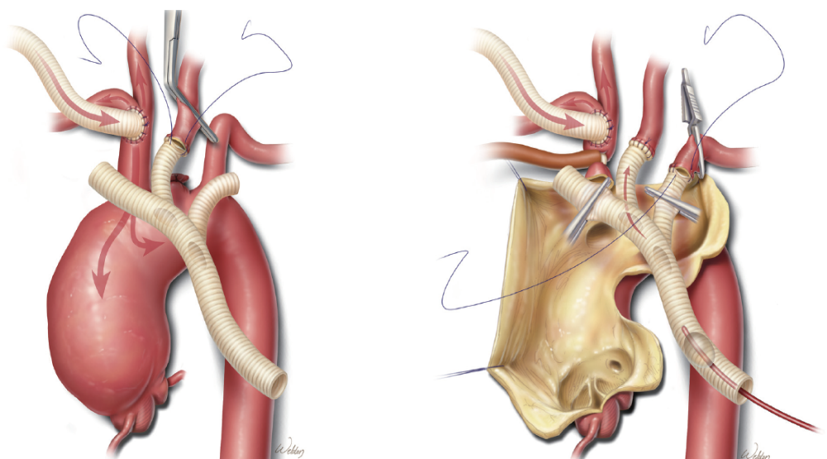
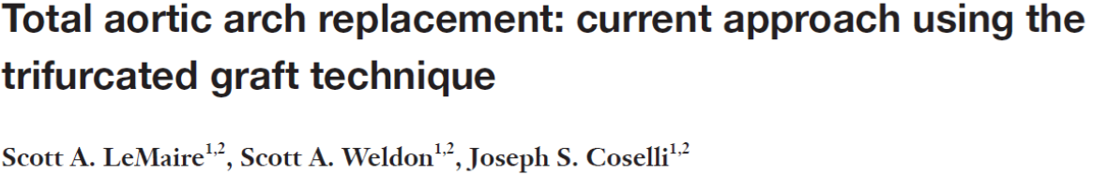
ASP Uygulama Yolları
Notes:
Bunun yanında direk Trunkus Brakiosefalikus’a greft anastomzu yaparak greftin kanülasyonu ile vücut perfüzyonu sağladıktan sonra ASP’a döndürülebilir. Arkus dallarına greft anastomzu yapıldıkça onlar da perfüze edilebilir.

Slide 12
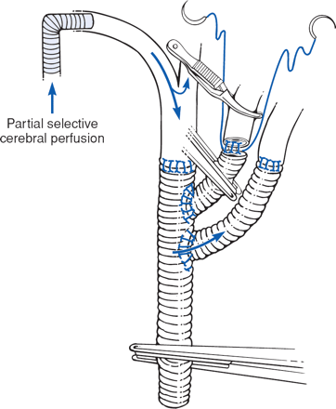
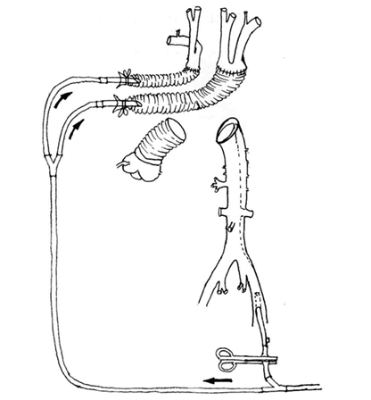
ASP Uygulama Yolları
Spielvogel D, Ann Thorac Surg 2002; 74:S1810-4.
Texas Heart Inst J, 2001; 28: 555-55.
Notes:
Yine arkus dallarına anastomoze edilen greftlerden perfüzyon.

Slide 13
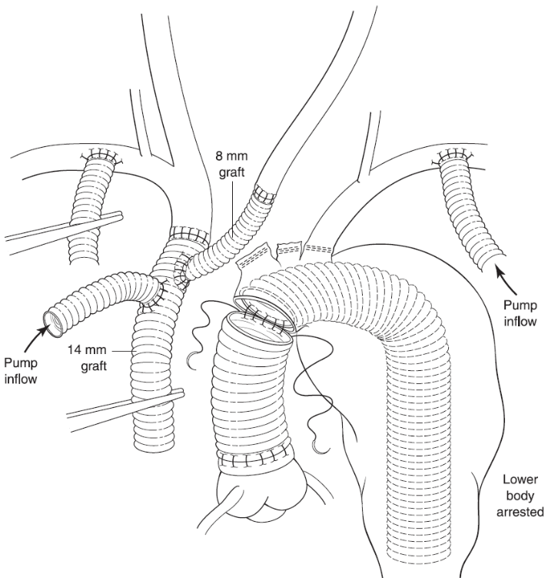
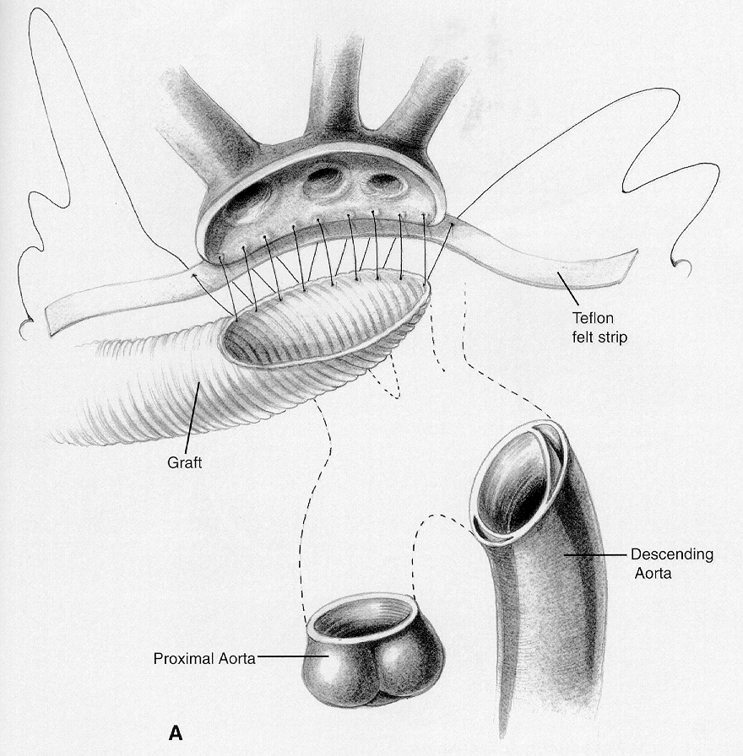
ASP Uygulama Yolları
Ergin MA et al. Hypothermic circulatory arrest and other methods of cerebral protection during operations on the thoracic aorta. J Card Surg 1994 Sep;9(5):525-37
Arısan Ergin, TKDCD Dergisi, 2011
Notes:
Arısan hocanın tarif ettiği teknikler, her iki subklaviene greft anastomozuu yaparak, veya arkusun tüm dallarını tek bir grefte anastomoz edip ordan perfüzyon uygulanabilir. Bu tekniklerin sayısını artırmak mümkün.

Slide 14
ASP Uygulaması
Akım: 10mL/kg/dk (çift taraflı 800-1000mL/dk)
Basınç: 50-60mmHg arası
Sıcaklık:
  Vücut (nazofarinks); 16-18°C Kan; 10-14°C
  Vücut (nazofarinks); 24-26°C Kan; 20-26°C
Hematokrit: %18-24
Notes:
Kabaca bu kurallara göre ASP uygulanabilir. 10 ml / kg/ dk güdük basıncı 50-60 mmHg yı geçmeyecek şekilde, kan ısısı 10-14 derecede, htc 18-24 arası ve pH ‘ın alfa stat ile düzenlendiği kurallarla uygulanabilir. Şimdi biraz da detaylı olarak bakalım.

Slide 15
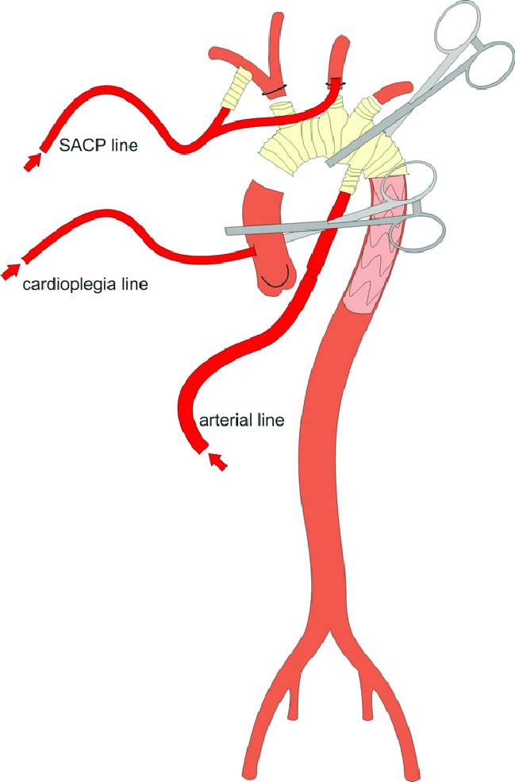
Pompa Düzeni
Arter hattına Y konnektör eklenebilir. Tek pompa başından her ikisi de perfüze edilebilir.
Notes:
Pompa düzeni hakkında da bir iki şey söyleyeyim. Bilateral ASP için arter hattına y konnektör koyarak besleyebiliriz. Tek pompa başından iki tarafı perf edebiliriz.
Ya da ayrı pompa başından, bu kardiyopleji veya başka pompa başı olabilir. Ayrı ayrı verebiliriz. Bu şekilde yapıldığında her hattın basınç ve akımları ayrı ayrı kontrol edilebilir.

Slide 16
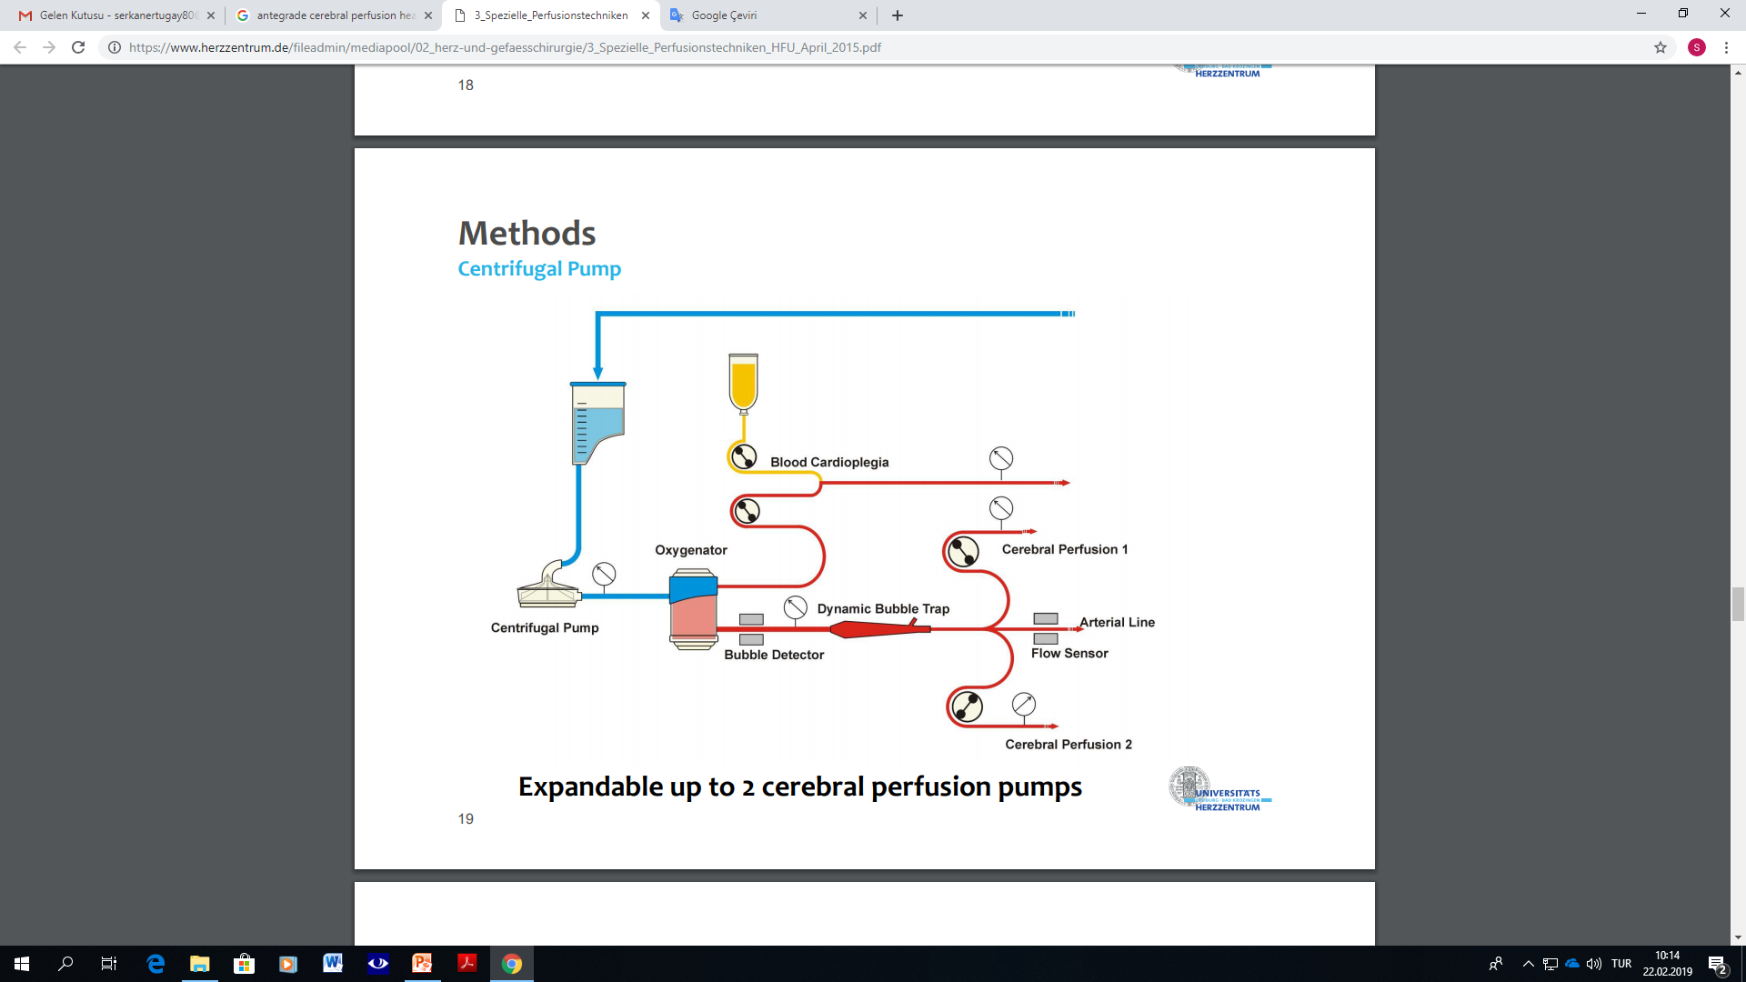
Pompa Düzeni
Ayrı bir pompa başından veya sentrifugal pompa ile verilebilir.
Her iki hattın basınç ve akımı kontrol edilebilir.

Slide 17
Tek & Çift Taraflı
Unilateral
Sık kullanılan teknik
Willis Poligonu sağlam
%40-60 anomalik
Klinik etkisi kanıtlanmamış
Notes:
Peki unilateral mi bilateral mi perfüze ededlim. Unilateral teknik olarak daha kolay. Sık uyguluyoruz. Ancak dezavantajı willis poligonun iyi çalışması gerekiyor. Bu bile diğer tarafın perf garanti etmez.

Slide 18
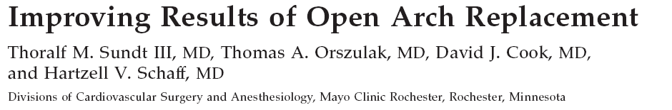
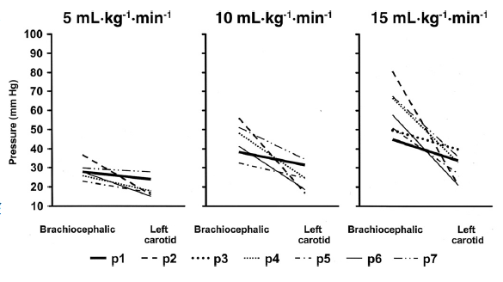
347 hastalık seri
Beyin koruma teknikleri karşılaştırılmış
Notes:
CP1297999 Sundt, Thoralf JS 01-22-2008
Bu çalışma da onunla ilgili. Beyin koruma tekniklerinin karşılaştırıldığı 347 vakalık seri. Bu seri içinde, Aksiller kanülasyon uygulanan 7 hastada hem trunkus hem de sol karotis güdüklerinden basınç alınmış. Akım aşamalı artırılmasına rağmen sol güdük basıncında belirgin artış olmamış. Sonuç olarak tek taraflı perfüzyon ile optimal akım ve basınç sağlanmayabilir. Yazar da bundan yola çıkarak ılımlı hipotermi ile yapıldığında, uzun iskemi süreleri için tek taraflı perfüzyon riskli olabilir diye uyarmış.

Slide 19
Meta analiz: 3548 hasta
Unilateral: 599 hasta
Bilateral: 2949 hasta
30-50 dk’ya kadar
86-164 dk’ya kadar
Notes:
2008 yılında yayınlanan bir metaanaliz, toplam 3548 hasta, her iki grupta düşük nörolojik olay saptanmış.
çalışmanın mesajı ise şu: tek taraflı perf ile 30-50 dk ya kadar düşük risk,
bilateral perf da 86-164 dk ya kadar makul strok riski ile işlem yapılabilir. Sonuç olarak yine süre ihtiyacımız varsa bilateral yapılabilir.

Slide 20
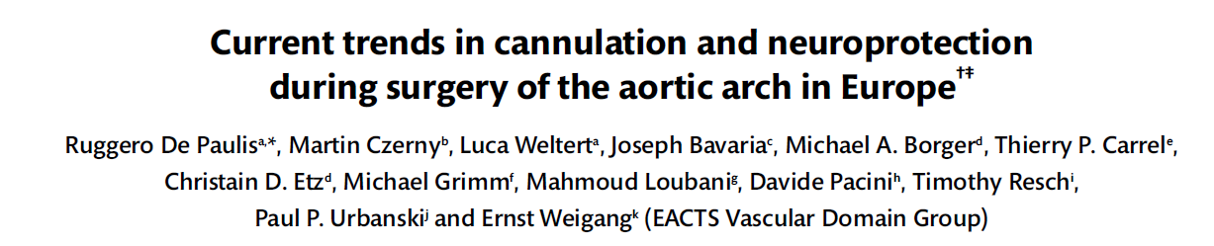
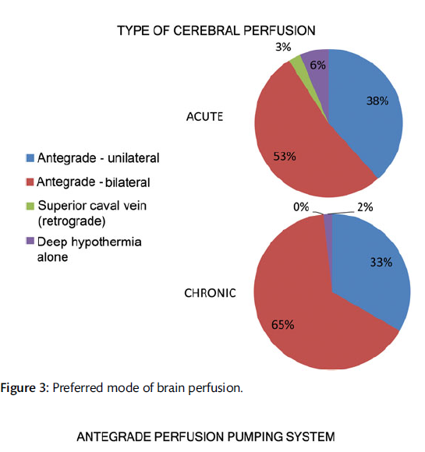
144 merkez katılımlı
6-10 ml/kg/dk akım
40-60 mmHg basınç
Vücut Isısı 20-30 ⁰ arasında
Kan ısısı 20-26 ⁰ arasında
30-40 dk ya kadar unilateral
Daha uzun ise bilateral
Notes:
Avrupa derneği Arkus cerrahisi ile ilgili anketinden veriler. Tüm hasta gruplarında ASP uygulaması %90 civarında. Sonuç olarak tek veya çift taraflı ASP ile beyin koruması sağlanabilir. Öneri 30-40 dk aşacak iskemi sürelerinde bilateral tercih edilebilir.

Slide 21
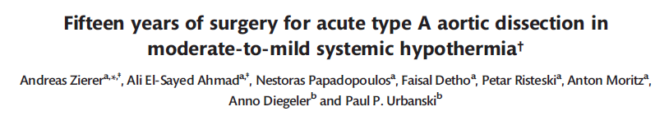
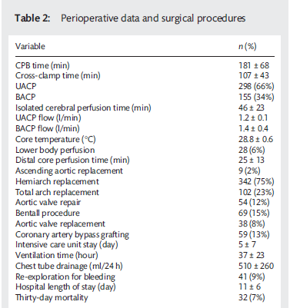
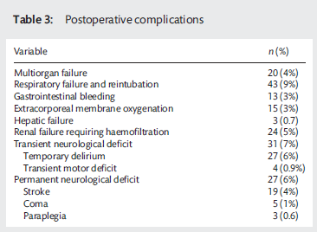
600 hasta
Hafif- Ilımlı hipotermi (28⁰ ve üstü)
Notes:
Bir tanesinde benim de bulunduğum ve farklı bir pompa düzeneği ile karotis arter kanülasyonu yapılan iki merkezin sonuçları: Almanya’dan tek taraflı perf hastaların 3 te 2 sinde uygulanmış. Ortalama süre 46 dk. Nörolojik olay insidansı hayli az.

Slide 22
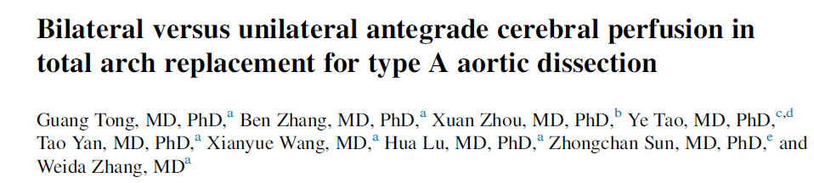
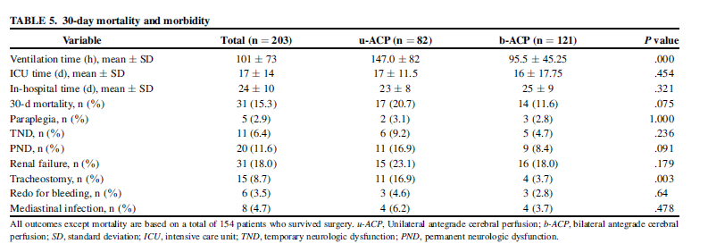
 | Unilateral | Bilateral
Geçici ND | % 9.2 | % 4.7
Kalıcı ND | %16.9 | % 8.4
Mortalite | % 20.7 | % 11.6
Notes:
Bu çalışma unilateral ve bilateral perfüze edilen hastaları karşılaştırmış. hasta grubunu karşılaştırmış. her iki uygulama açısından İstatistiksel olarak anlamlı fark olmadığı sonucuna varılmış.
Ancak detaylı naktığımızda bilateral grupta gerek nörolojik olay ve mortalite daha düşük.

Slide 23
Bilateral perfüzyon sonuçları daha iyi gibi görünse de 40 dk altındaki sürelerde anlamlı farklılık yok. Kanıtlar güçlü değil.
Beyin iskemisinin çok uzayacağı öngörülüyorsa bilateral ASP düşünülmeli.
ASP, cerrahi ekibin iyi uyguladığı ve deneyimli olduğu teknikle yapılmalıdır.
Notes:
ASP uygulamalarına gerek siz perfüzyonistler gerek biz cerrahlar alıştık, daha sık uyguluyoruz. Gerçekten fayda görecek hastalarda uygulamayı düşünmeliyiz.

Slide 24
Derin & Ilımlı Hipotermi
Derin hipotermi 20⁰ C altı
Ilımlı hipotermi 20⁰ - 28 ⁰ C ve altı
Hafif Hipotermi 28⁰ C üzeri
Normotermi 34⁰ üzeri
Notes:
Gelelim vücut ısısına. Kaç dereceye kadar soğuyalım? Bu da beyin korumasında hala tartışma ve arayış noktası.

Slide 25
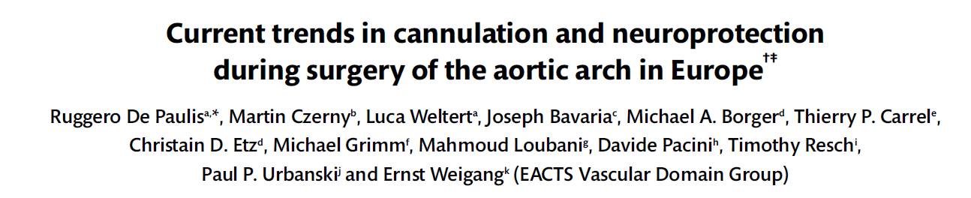
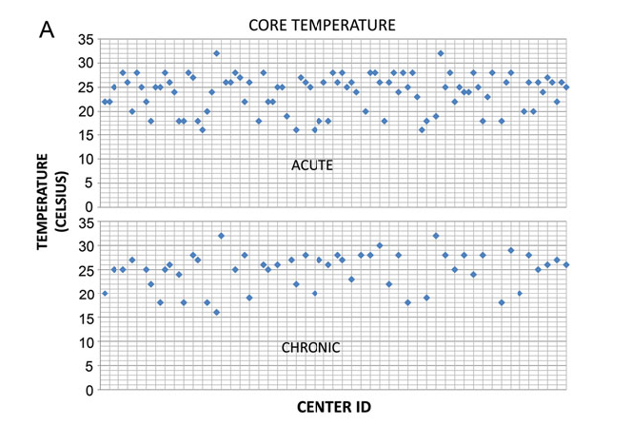
Notes:
Avrupa Arkus cerrahi veri tabanındana aldım bu grafiğiç Akut olgularda biraz 20 derece altına daha fazla inildiğini görüyoruz. Kronik olgularda perf strtejisi daha iyi planlanabildiği için derin soğuma daha az tercih edidiğini görüyoruz.

Slide 26
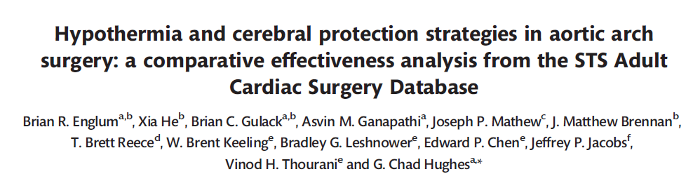

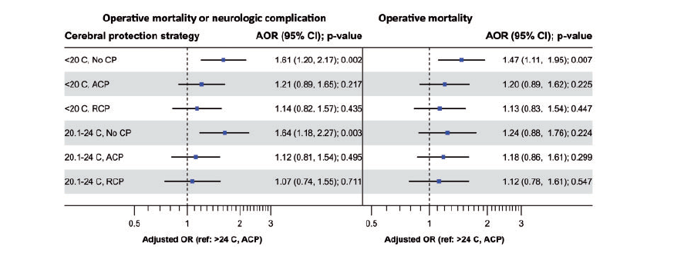
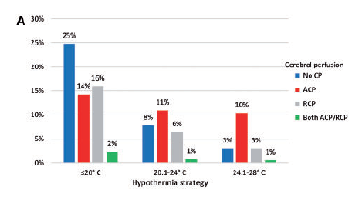
12571 hasta
Sadece DHSA ile nörolojik olay ve mortalite daha yüksek
ASP veya RSP- ılımlı veya derin hipotermi benzer sonuçlar.
Notes:
STS verş tabanının beyin koruması ve ısı ile ilgili analizi. 12571 hastayı içeriyor.
ASP kullanım oranı % 35, ASP uygularken seçilen bunların %14 ü hala derin hipotermiyi tercih ediyorlar.
DHSA uygulanan hastalrda hem mortalite ve nörolojik olay istatistiksel olarak anlamlı yüksek.
Onun dışında ASP ve RSP uygulanna hastalarda derin hipotermi ile ılımlı hipotermi arasında anlamlı fark yok.

Slide 27
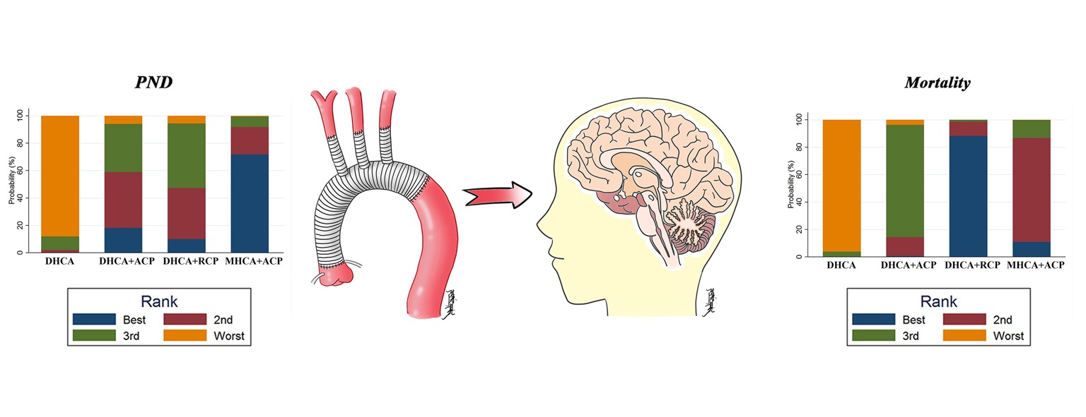
Effects of four major brain protection strategies during proximal aortic surgery: A systematic review and network meta-analysis
Shulei Fan, Hongbo Li, Daoxin Wang, Chun Wu, Zhengxia Pan, Yonggang Li, Yong An, Gang Wang, Jiangtao Dai, Quan Wang
2019.01.009
6772 hastalık meta analiz
Notes:
Yeni yayınlanmış bir metaanaliz. 6772 hastanın verileri toparlanmış ve serebral koruma teknikleri karşılaştırılmış. Nörolojik olay açısından bakalım. Sarı bar en kötü sonuç. Bu da sadece DHSA uyuglannalarda alınan sonuç. En iyi sonuç ise ılımlı hipotermi ve ASP ile alınmış.
Mortalite açısından yine DHSA en kötüsü, En iyisi ise DHSA ile birlikte RSP.

Slide 28
3265 hasta,
Derin Hipotermi+ASP ile Ilımlı Hipotermi+ASP karşılaştırılmış
Eşleştirilmiş gruplar ile de karşılaştırma
Her iki grup arasında fark yok.
Derin hipotermi grubunda KPB ve Kros klemp süreleri uzun.
Notes:
Yine çok yeni bir analiz. 3265 hastalık bir seri ASP uygulanan hastalarda derin ve ılımlı hipotermi karşılaştırılmış. Hatta alt grup analizinde eşleştirme yapılarak homojen bir karşılaştırma yapılmış. Nörolojik olay açısından anlamlı fark yok. Yani her iki yöntem de seçilebilir.
Derin hipotermide KPB süreleri daha uzun. B u da mortalite için RF.

Slide 29
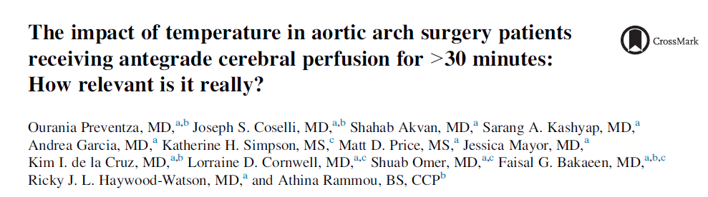
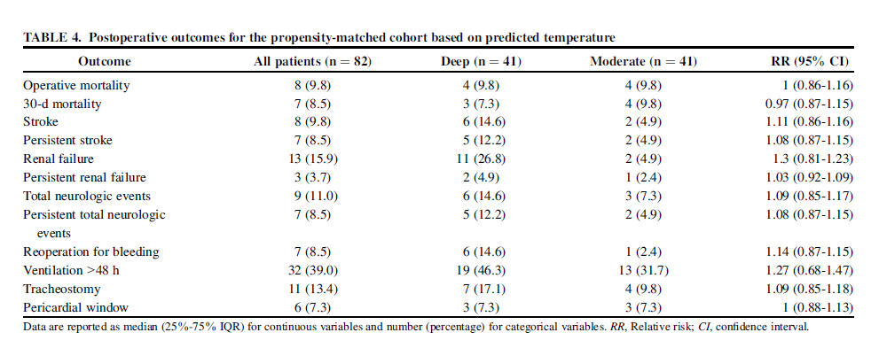
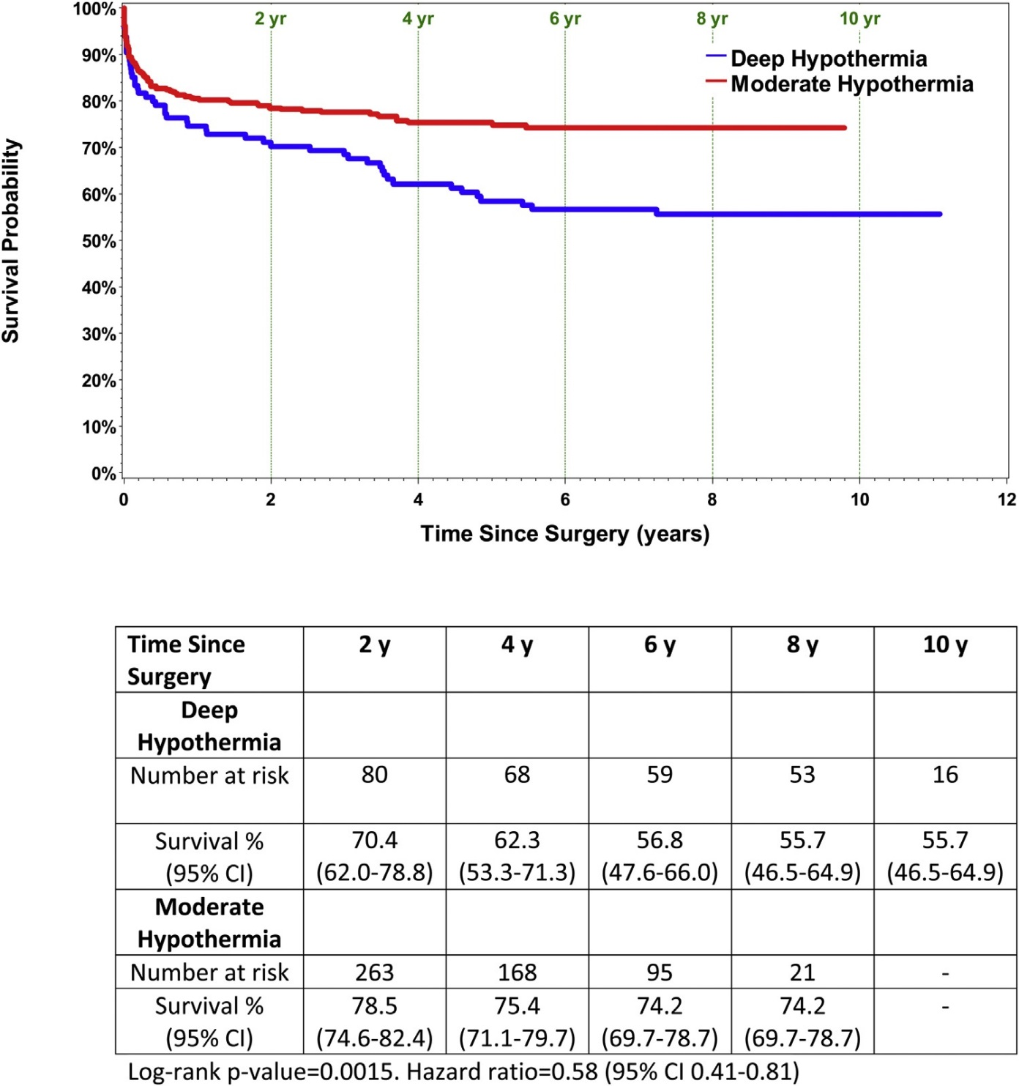
544 hastalık seri
Gruplar hem genel hem de eşleştirmeli karşılaştırılmış
Erken dönemde anlamlı fark yok
Notes:
Yine geniş bir seri, 30 dk üzerinde ASP uygulanan hastaların vücut ısısına göre sonuçları karşılaştırılmış. Klinik sonuçlar ılımlı hipotermi de bir tık daha iyi ancak istatistiki olarak anlamsız. Uzun dönem sağ kalımda ise ılımlı HT grubunda sağ kalım daha iyi.

Slide 30
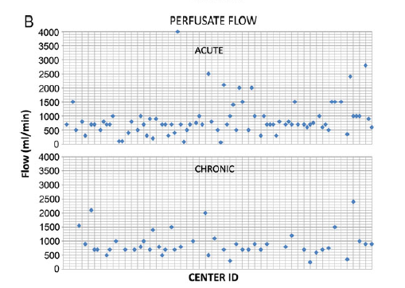
Notes:
Avrupa Derneğinin anketinden bir paylaşım. Perfüzyponistler hem aut hem kronik olguların hepsinde ağırlıklı olarak dk 500-1000 ml akım sağlamışlar.

Slide 31
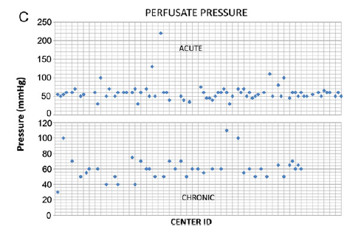
Notes:
Avrupa Derneğinin Arkus cerrahi veri tabanındn bir veri daha. ASP sırasında perfüzyon basıncı akut olgularda 50 mmHg , kronik olgularda ise 60 mm Hg olarak ayarlanmış.

Slide 32
Eve Götürülecek Mesaj
DHSA hala kısa süreli iskemi için uygun seçim.
Arkus onarımı için ek koruma gerekli.
RSP de etkin ancak ASP daha makul.
Mümkünse bilateral perfüzyon
Ilımlı Hipotermi (20-28 C arası) + ASP en etkin yöntem
Cerrah
Perfüzyonist
Anestezist
Notes:
DHSA hala kıs sğreli iskemi için uygun seçim.
Arkus onarımı gerekli olacaksa ek koruma gerekli
RSP etkin amaASP daha makul bir seçim gibi görünüyor. Özellikle aksiller kanülasyon bu işi kolaylaştırıyor.
Teknik olarak mümkünse ve daha uzun süre ihtiyacınız varsa bilateral perf uygulamak daha iyi olacaktır.
Ilımlı hipotermi ile ASP klinik sonuçları itibari ile en etkin yöntem gibi görünüyor.
Başarılı bir beyin korumasının olmasa olmazı uyumlu ve işini iyi yapan bir ekip.

Slide 33
Teşekkürler…

